Slide 1


Zwift 캣닝머신
김서원, 김용섭, 김종현, 정택준

Slide 2




INDEX
01
이번주 진행 작업
모터 설계 변경
자재 조사
02
중간보고서 현황
중간보고서
03
차주 진행 예정
캣휠 모터부분 조립
자재 구매

Slide 3

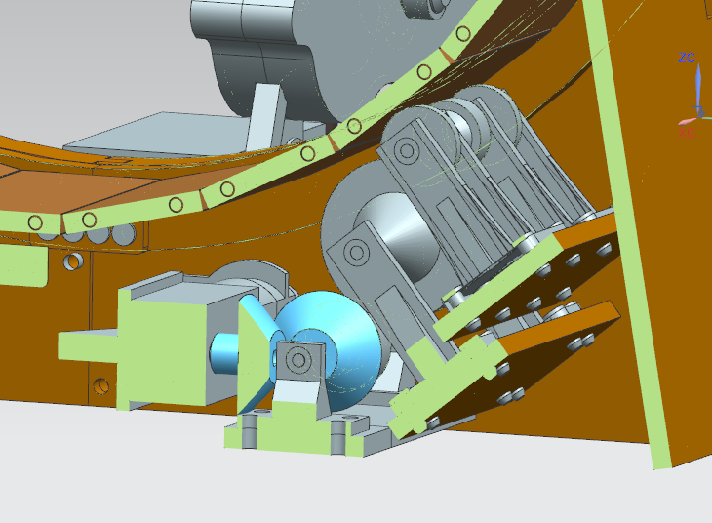
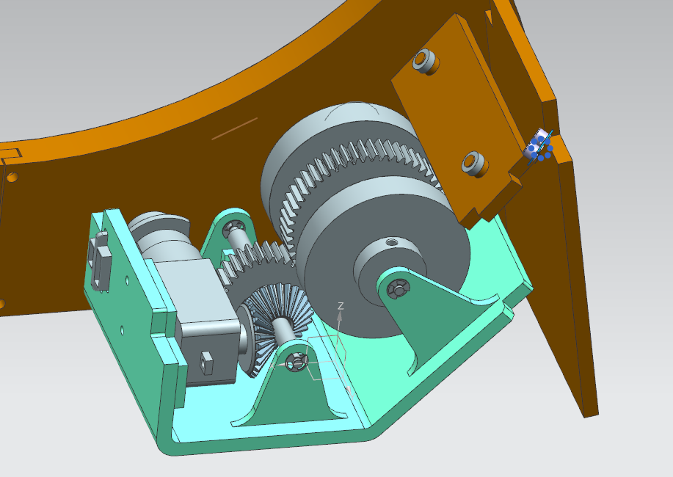
모터 설계 변경
수정 전
수정 후
원추마찰차 > 베벨기어
E형 멈춤링 체결
발판 일체화

Slide 4
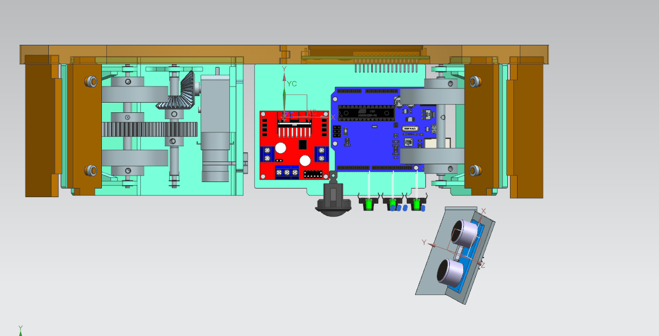
아두이노 배치
아두이노를 모터 반대쪽에 배치
초음파 센서 휠 부분 고양이를 감지할 수 있게 크로스로 배치

Slide 5
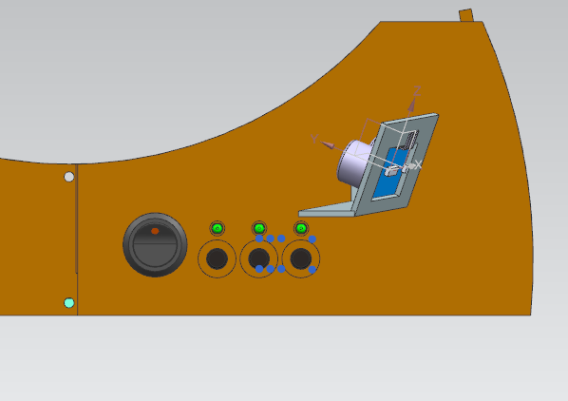
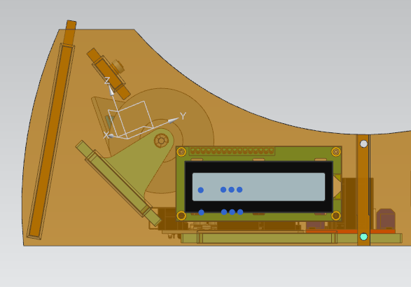
캣휠 옵션부 배치

Slide 6
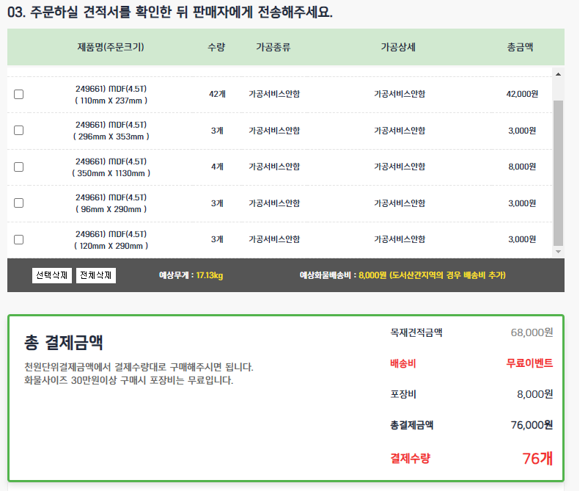
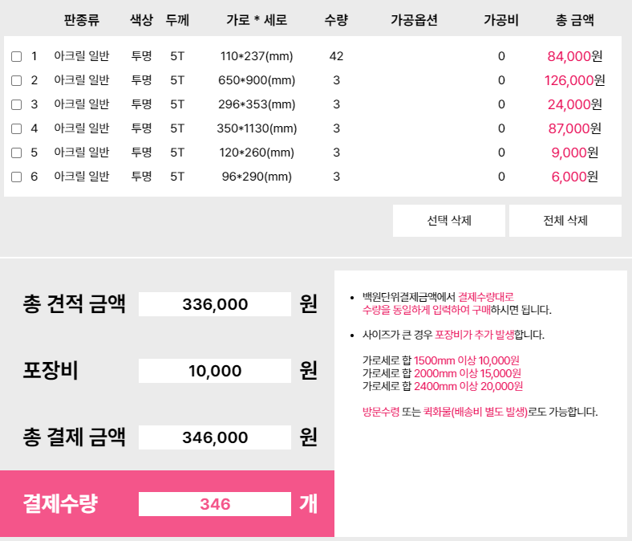
자재 조사
원목(MDF)
아크릴
원목 총견적: 약 76,000원 VS 아크릴 총견적: 약 346,000원
자재 값의 이유로 선정된 원목을 주로 사용하고 측면부 한쪽은 모터나 SW를 볼 수 있게 아크릴로 체결 선정

Slide 7
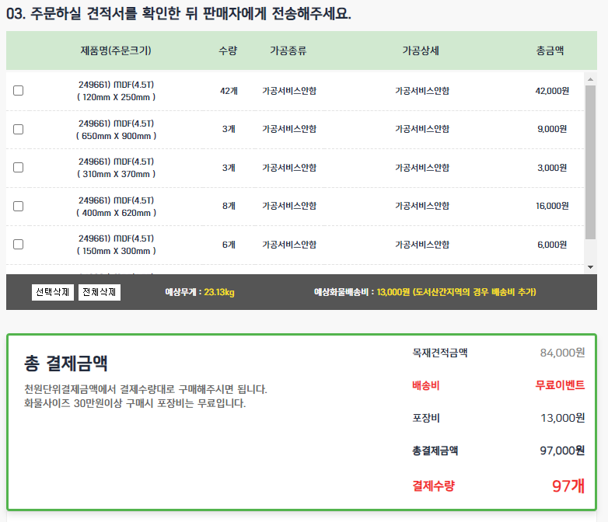
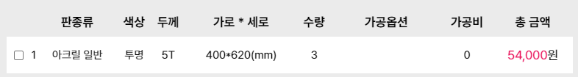
원목+아크릴
원목(MDF)
아크릴
주 자재 원목에 측면부 투명 아크릴로 할 시 금액 = 151,000

Slide 8
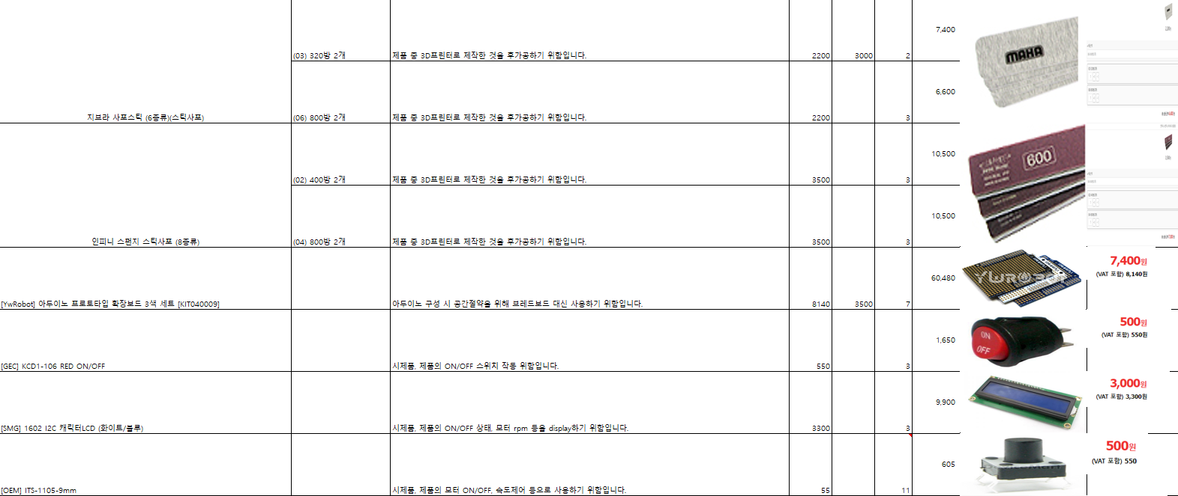
자재 신청 목록
- 구매목록: 후가공 재료(사포, 니퍼, 망치), 아두이노 부품(확장보드, 초음파 센서 등), 자재(원목, 아크릴)
- 남은예산 15원
- 신청기간 7/20 ~ 7/24

Slide 9
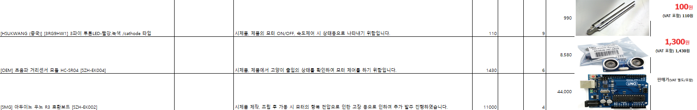
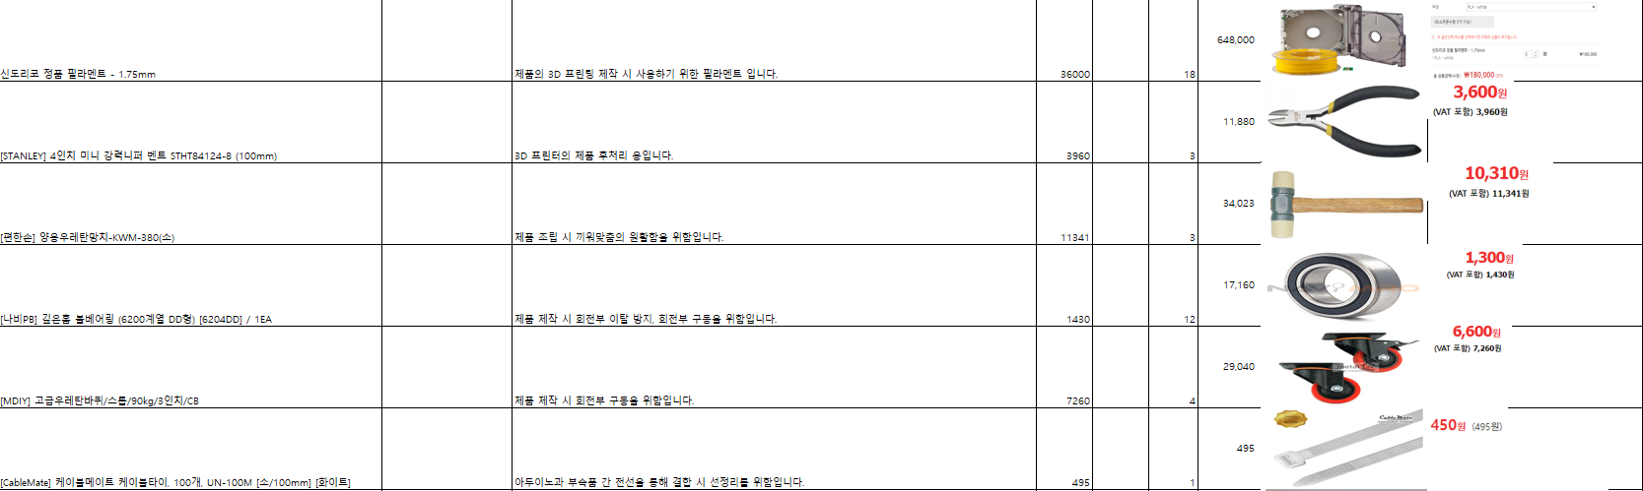
자재 신청 목록

Slide 10
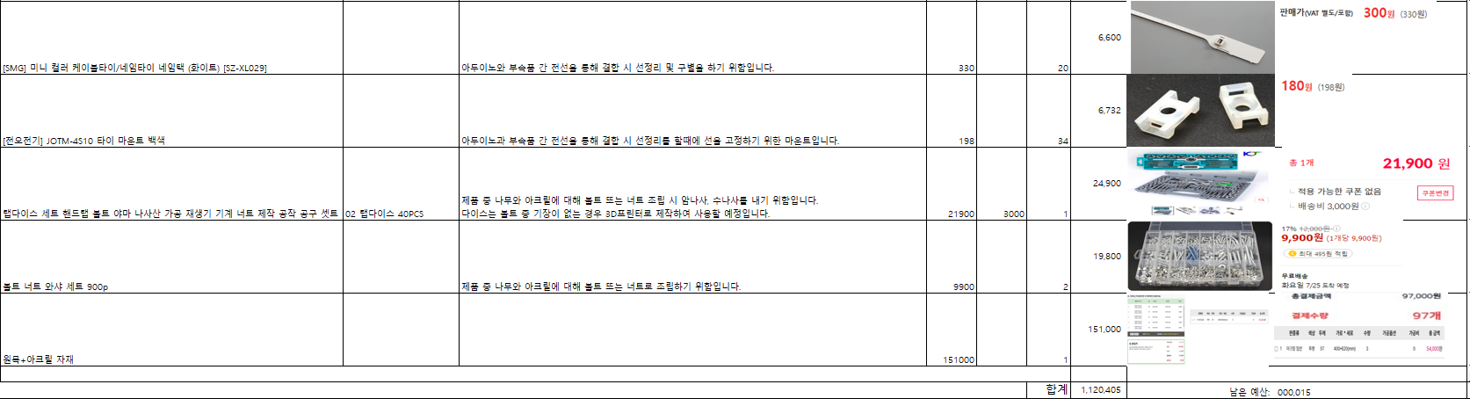
자재 신청 목록

Slide 11

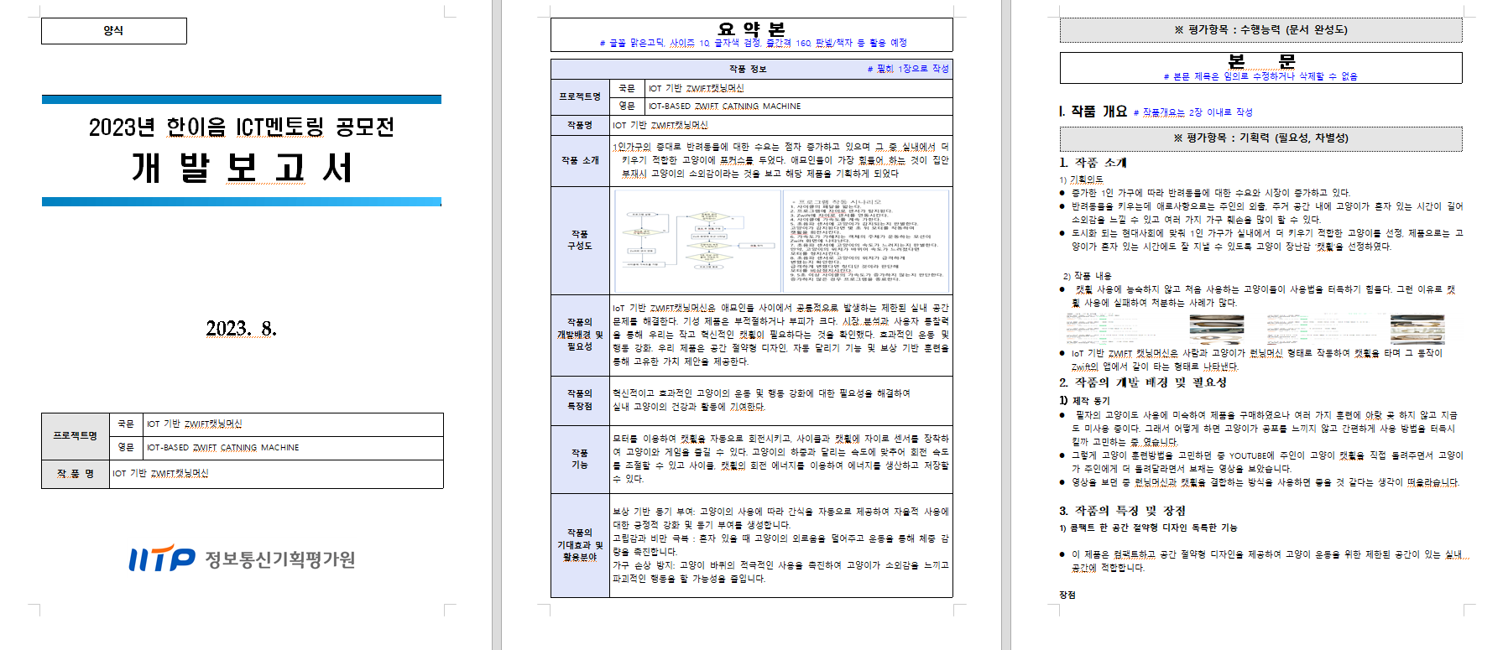
개발보고서 중간 현황

Slide 12
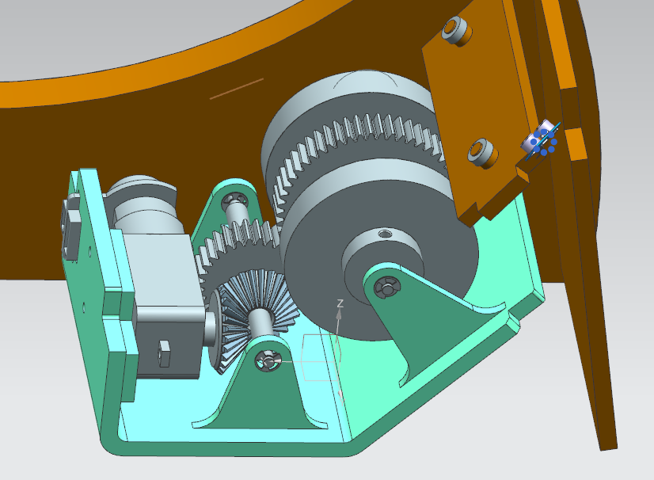
차주 진행예정
모터부 조립 및 구동
자재 신청

Slide 13
감사합니다
MIRIDESIGN
www.miridesign.com

